Slide 1
Сказка на новый лад
«КОРРУПЦИЯ»

Slide 2
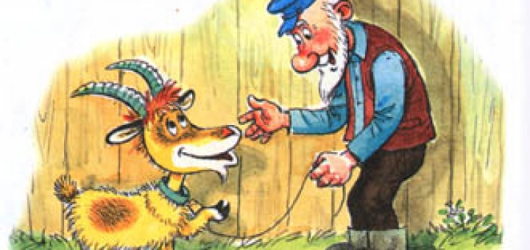
Жили-были Дед и Баба. И была у них Коза - такая добрая, ласковая. Паслась она на лугу и приносила молоко для стариков.

Slide 3

Однажды Коза гуляла на лугу и забрела в лес. Кустик за кустик, шла, шла и заблудилась….День, второй проходит, - не найдет Коза дороги домой. Бродит по лесу - устала…., вдруг видит на поляне Теремок.

Slide 4

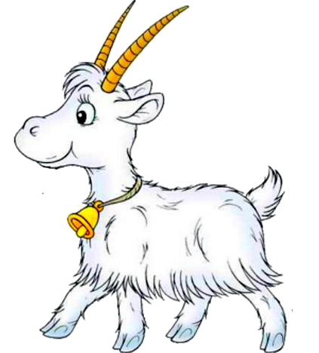
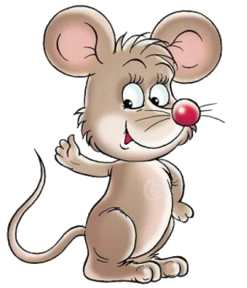
«Как хорошо. в теремке можно отдохнуть»,- подумала Коза и постучала. Выглянула мышка в окошко. Коза попросила у нее разрешения отдохнуть в теремке, набраться сил. А мышка отвечает: «Заплати мне 100 рублей, тогда пущу!»

Slide 5



А Коза говорит: «Мышка, откуда у меня деньги, я заблудилась, устала, не могу найти дорогу домой…. Да и в сказке все звери жили в теремке бесплатно!» Мышка отвечает: «Это раньше так было… а теперь я здесь начальник! Плати или уходи!» Заплакала Коза и пошла дальше….

Slide 6



-Идет Коза по лесу, плачет, тропинки не видит. И зацепилась за колючий куст, ножку поранила…. больно ножке. Вдруг видит – домик…. «Лесная больница» написано. А работала там Лисичка – медицинская сестричка. Зашла Коза в больницу, попросила помощи у Лисы

Slide 7
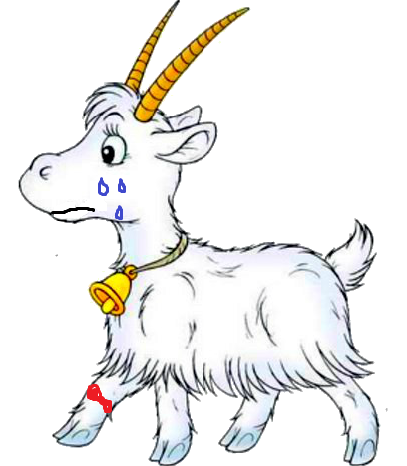

А Лиса говорит: «Принеси мне двух курочек, да пожирней! Тогда помогу, вылечу!» А Коза в ответ: «Да где же я возьму тебе курочек, я дороги в деревню не знаю, ножка сильно болит, ходить не могу…». «Уходи тогда!»,-закричала Лиса и прогнала Козу. Опять заплакала Коза и пошла дальше….

